Slide 1
축제 트렌드

Slide 2
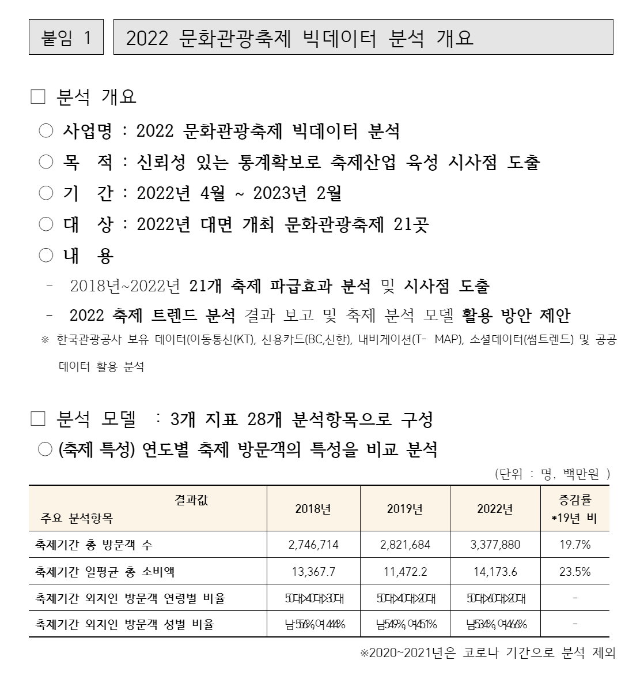
한국 관광 공사
빅데이터 축제 분석 자료

Slide 3
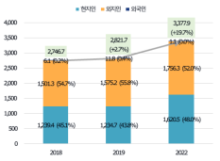
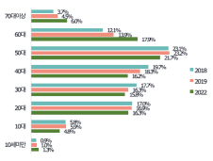
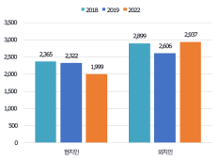
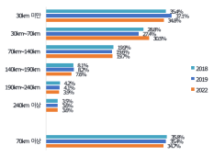
축제 특성 분석 주요 결과
축제 기간 방문객 수는 현지인보다 외지인 비율이 더 높음. 외국인 방문객은 증가하는 추세지만 비율이 미미함.
전체적으로 50대 비율이 가장 높으며 60대 이상 고령층 방문객 비율이 증가하는 추세임.
축제 기간 소비액은 현지인보다 외지인 비율이 더 높음.
외지인 방문객은 30km 이내 근거리가 가장 높으며 거리가 멀수록 방문비중이 낮아짐.
지역별 방문객 수
연령별 방문객 비율
지역별 평균소비 지출액
외지인 거리 별 유입 지역

Slide 4
서울시 축제 트렌드

Slide 5
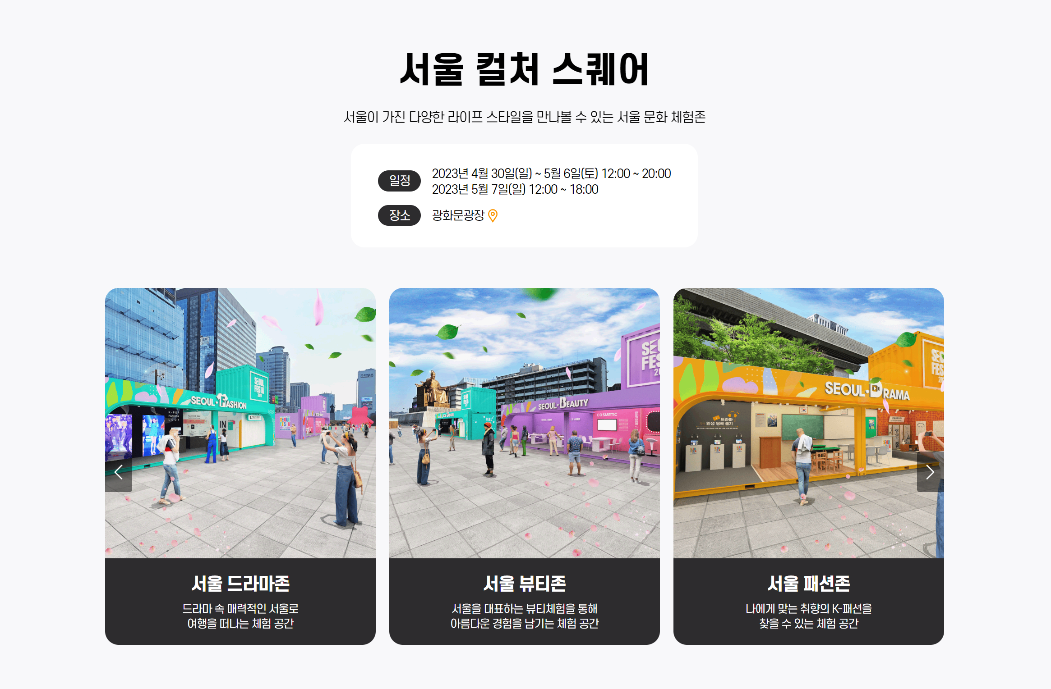
문화 예술

Slide 6
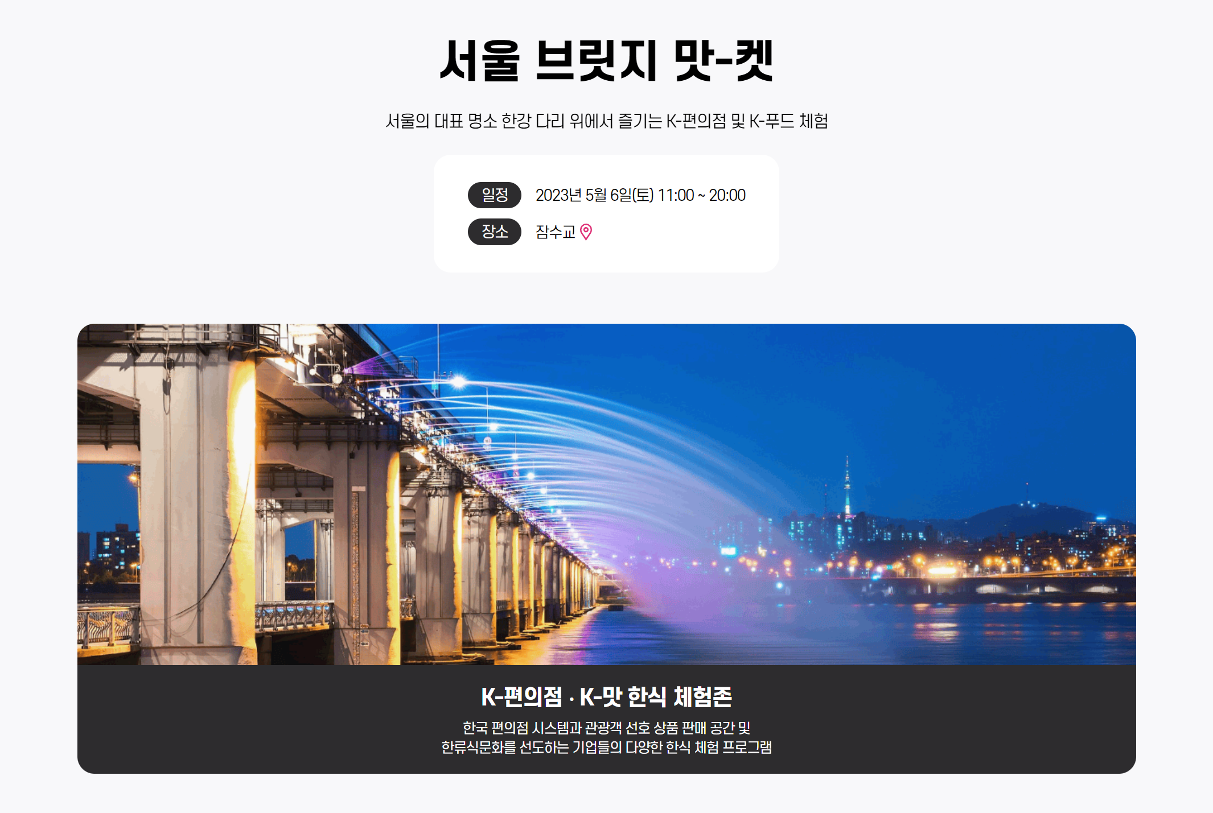
문화 예술

Slide 7
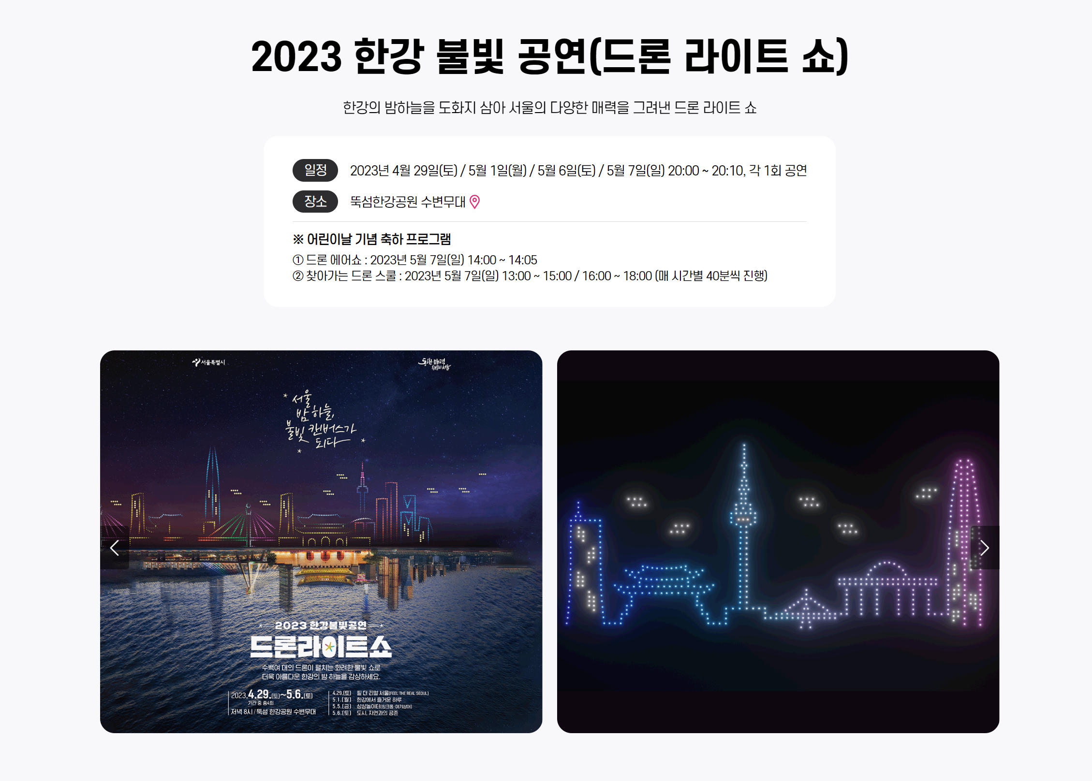
문화 예술

Slide 8
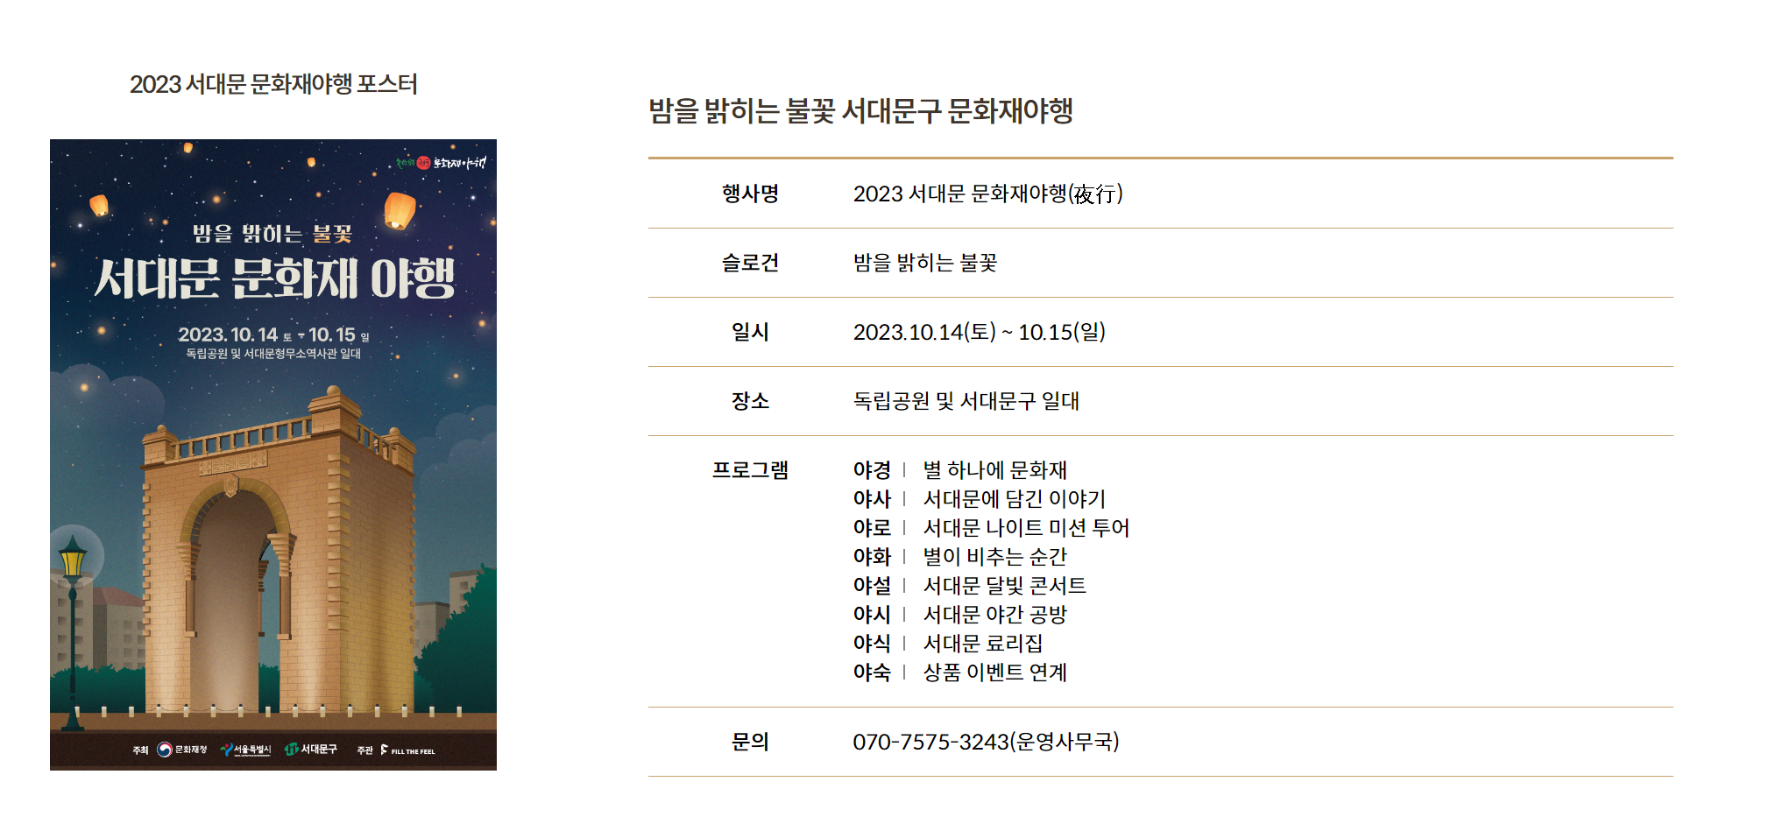
문화 예술

Slide 9

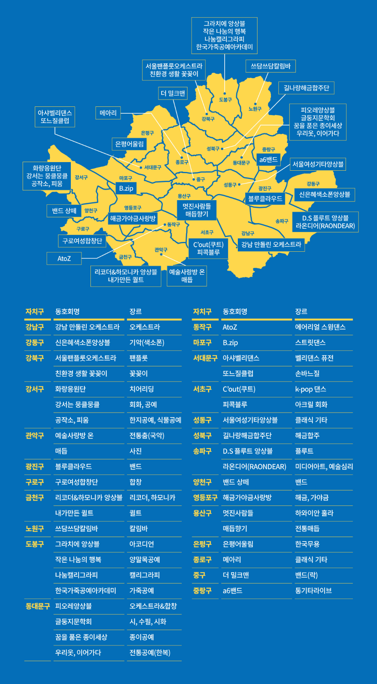
문화 예술

Slide 10

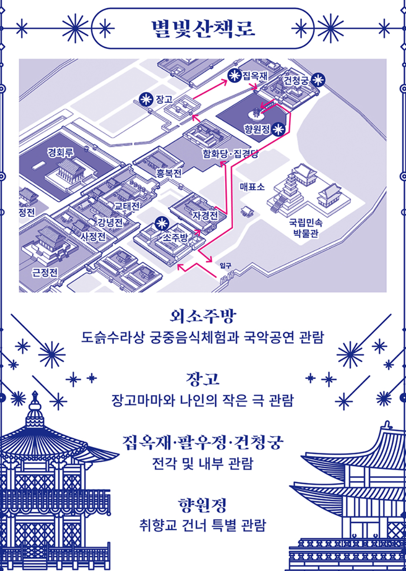
전통 문화

Slide 11

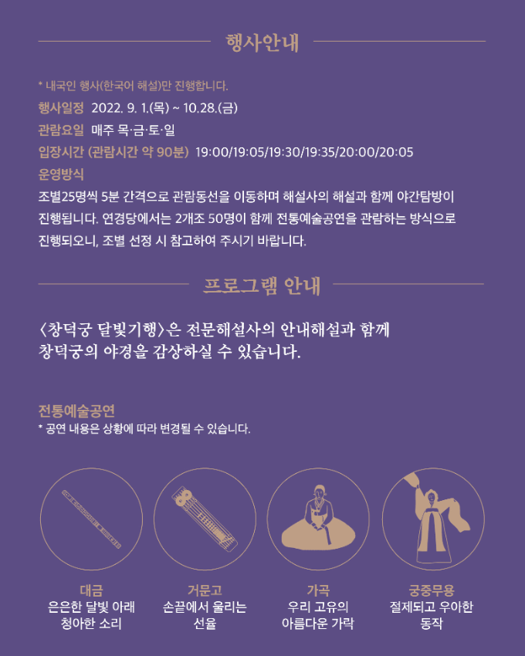
전통 문화

Slide 12
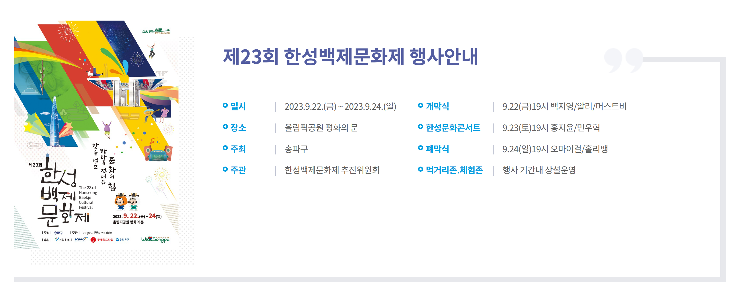
전통 문화

Slide 13

전통 문화

Slide 14
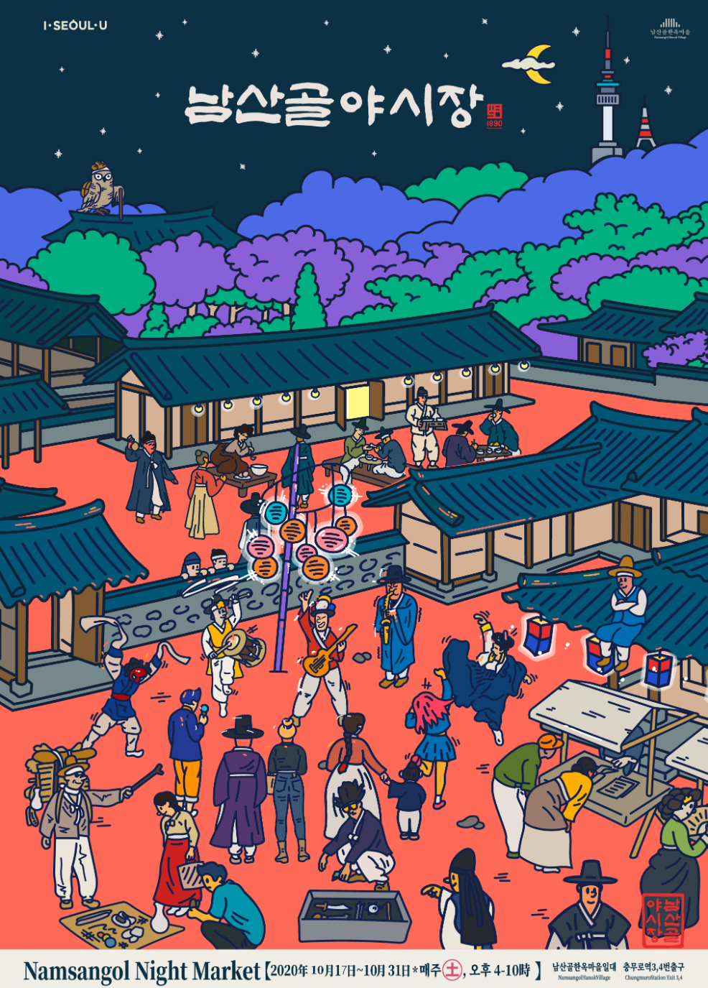
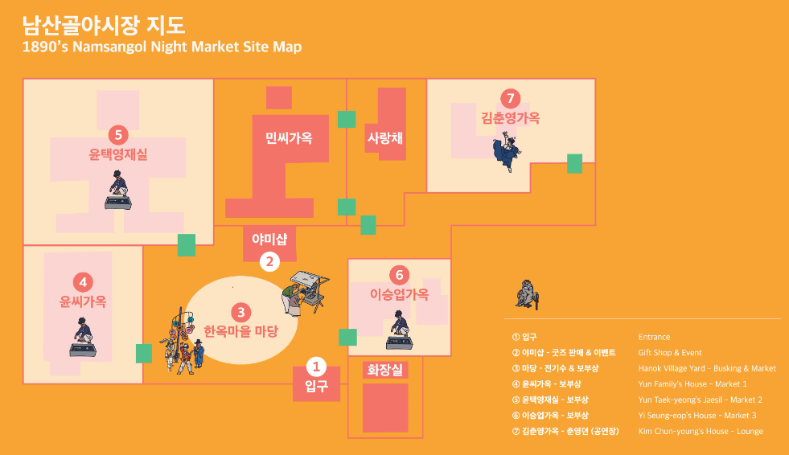
전통 문화

Slide 15
축제 트렌드 분석
축제 방문객은 외지인 비율이 현지인 만큼 높게 나타남.
단, 근거리 방문객 중심임.
외지인은 현지인보다 축제 기간 중 소비 경향이 큼.
축제 방문객은 고령층 비율이 늘어나는 추세임.
20대 방문객 비율이 높은 축제는 커피, 음악 등 트렌디한 키워드를 사용함.
축제 방문객은 여성 비율이 남성보다 높음.
축제 방문 기간은 당일이 70% 이상 나타남.
축제 방문객은 10명 중 6명 정도가 축제에 대한 만족감을 나타냄.
축제는 크게 문화 예술 분야와 전통 문화 분야로 나눌 수 있음.
음악, 해맞이, 자연환경, 영화 축제 만족도가 높게 나타남.
축제의 핵심 요인은 유희성과 체험임.
축제 재방문 의사에는 유희성과 환대(서비스)가 중요한 요인임.

Slide 16
참고 자료
서울 페스타 2023
https://seoulfesta.com/main_event
서울특별시 축제
https://festival.seoul.go.kr/
서울특별시 이달의 행사
https://www.seoul.go.kr/thismteventfstvl/list.do
서울특별시 한강공원
https://hangang.seoul.go.kr/www/eventMng/list.do?mid=538
김경선 ( Kim Kyung-sun ),and 서구원 ( Suh Koo-won ). "지역축제유형에 따른 축제성공요인 영향 비교." 한국디자인포럼 29.- (2010): 147-157.
이혜경 ( Lee Hye-kyoung ). "지역축제와 문화콘텐츠의 실현." 韓國思想과 文化 89.- (2017): 385-410.
엠브레인 트렌드모니터 TK_201202_NW_0817 지역축제 관련 조사
문화체육관광부와 한국관광공사, 2022년 문화관광축제 빅데이터 분석

